Slide 1
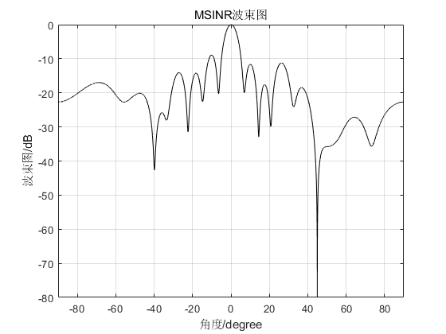
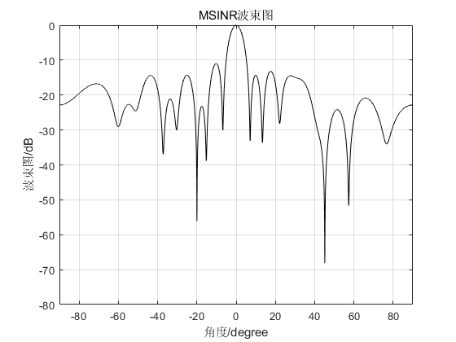
Condition1仿真信息：
阵元数为16，快拍数为200，信号入射角度为0°，信噪比与干燥比均为10dB
单个干扰角度为45°
多个干扰角度为-20°，45°
单个副瓣干扰：当干扰信号仅从一个副瓣方向进入时，MSINR 算法能够根据干扰信号的位置进行自适应调整，生成波束零点来抑制该干扰。由于只有一个干扰源，波束图中会形成一个深的零点，干扰抑制效果较好，但在一些较宽的旁瓣上可能会出现残余的能量泄露。
多个副瓣干扰：当存在多个不同角度的干扰信号时，自适应波束形成需要在多个方向上抑制干扰，这会导致多个零点出现在波束图中。对于 MSINR 算法来说，多个副瓣干扰会使波束零点数量增加，从而可能削弱主瓣的增益，甚至导致波束形状不对称或主瓣分裂现象。在实际应用中，多个干扰的情况更具挑战性，因为波束形成器的自由度（即阵元数）有限，过多的零点会降低系统的抗干扰性能。

Slide 2
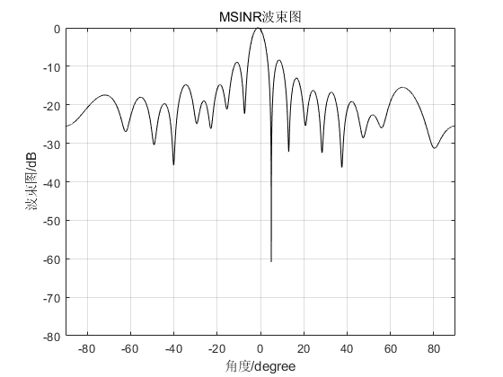
Condition2仿真信息：
阵元数为16，快拍数为200，信号入射角度为0°，信噪比与干燥比均为10dB
干扰信号进入角度为5°
当干扰进入主瓣时，波束图的主瓣会变宽且可能有轻微的歪斜，旁瓣抑制效果减弱，同时输出的信干噪比会显著下降。

Slide 3
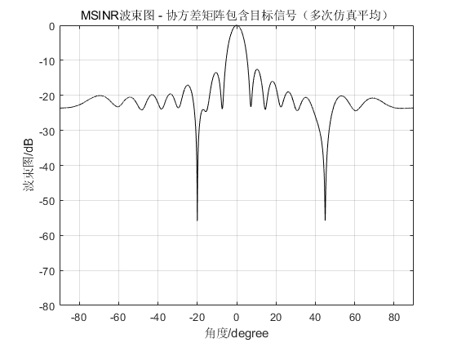
Condition3仿真信息：
阵元数为16，快拍数为200，信号入射角度为0°，信噪比与干燥比均为10dB
干扰信号进入角度为-20°，45°
期望信号对协方差矩阵的影响：当期望信号出现在协方差矩阵中时，MSINR 算法可能会将其误判为干扰信号，从而抑制期望信号，这将导致波束指向性减弱甚至主瓣减小。解决方法可以是在计算协方差矩阵时使用去目标处理，即在训练数据中剔除期望信号的成分，以减少目标信号对自适应波束的影响。
自适应算法的改进：在实际应用中，一种常见的方法是通过对训练样本进行目标去除，或者通过加载阻塞矩阵避免期望信号影响波束形成。这样可以确保波束图的主瓣在期望方向上保持强增益，同时在干扰方向形成零点。

Slide 4
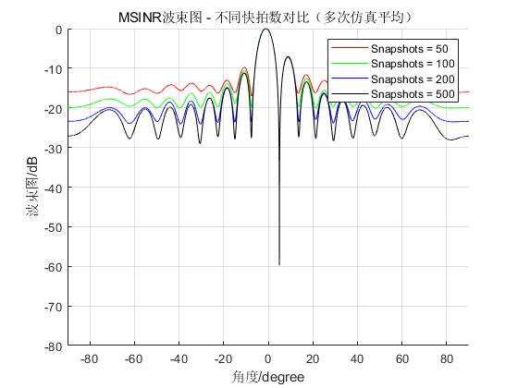
Condition4仿真信息：
阵元数为16，信号入射角度为0°，信噪比与干燥比均为10dB，干扰信号进入角度为-20°，45°
快拍数为：50, 100, 200, 500
少量快拍数：当快拍数较少时，协方差矩阵的估计误差较大，这将导致波束图波动较大，旁瓣难以有效抑制，同时主瓣的方向性也会有所偏离。此时波束成形效果不稳定，抗干扰能力较弱。
较多快拍数：随着快拍数的增加，协方差矩阵的估计逐渐精确，波束图的主瓣和旁瓣形状趋于稳定。较多的快拍数可以显著提升旁瓣抑制效果，波束指向性和旁瓣水平更加符合理论期望，且零点位置更准确。
极大快拍数：当快拍数极大时，协方差矩阵的估计几乎无误差，波束成形效果最佳。但在实际中，过多的快拍数会增加计算负担，尤其在实时应用中需要平衡快拍数和算法复杂度。
快拍数较少时波束图波动较大，旁瓣增益较高；随着快拍数增加，波束图变得平滑，主瓣指向性增强，旁瓣抑制能力提升，波束形成效果更加稳定。

